Slide 1
TEXT-TO-SQL DATA REPORT AGENT
자연어로 묻고,
SQL은 맡기고,
자연어로 받는다.
PROJECT
ONDOL
Text-to-SQL
RBAC + SQL Guard
자연어 리포트
이진철 / 원루빈 / 박범진
(IT개발 3팀 & IT운영팀
- ex.클라우드플랫폼팀)
Notes:
**해당 스크립트는 public 공개를 위하여 민감성 정보를 모두 제외하였으며, 보다 더 이해하기 쉽고 간단하게 수정되었습니다**
—
안녕하십니까. 오늘 ONDOL 프로젝트를 소개해드리겠습니다. 팀 이름은 온돌입니다.
저희는 '자연어로 묻고, SQL을 AI에게 맡기고 필요한 데이터를 조합한 자연어/리포트로 받는다'는 핵심 가치를 지향하는 Text-to-SQL 데이터 리포트 에이전트입니다.
온돌의 솔루션은 데이터 접근성을 혁신하고, 사용자 경험을 극대화하는 데 초점을 맞추고있습니다.

Slide 2
AGENDA
오늘 보여드릴 것
문제 정의 → 솔루션 구조 → 데모 → MetIQ와의 연결
01
배경
02
솔루션
왜 Text-to-SQL인가
Agentic 파이프라인
현업의 문제와 기존 도구의 한계
자연어 질문 → SQL → DB → 자연어 리포트
03
데모
04
로드맵
화면으로 보는 ONDOL
MetIQ 통합 비전
채팅 · 관리자 · BI · DB/권한
사내 AI 플랫폼으로 도약
"SQL을 대신 써주는 도구가 아니라, 권한과 의미를 지키며 의사결정을 돕는 데이터 에이전트."
Notes:
오늘 발표에서는 ONDOL이 해결하고자 하는 문제 정의부터 시작하여, 솔루션의 구체적인 구조를 설명드릴 예정입니다.
또, 실제 데모 화면을 통해 ONDOL의 실질적인 가치를 보여드리겠습니다… (이하 생략)

Slide 3
PROBLEM · 우리가 매일 겪는 일
"이번 달 클라우드 비용, 프로젝트별로 좀 정리해 줄래요?"
한 줄 질문이 유관 부서에 도착하면, 실제로는 이런 일이 벌어집니다.
STEP 01
STEP 02
STEP 03
결과
요청자가 자연어(메일 등)로 묻는다
담당자가 테이블 확인하고 SQL을 짠다
SQL 결과를 전달하고 해석해준다.
의사결정 3일 뒤 도착
"이번 달 비용", "최근 위험률" — 맥락 이해는 그런 범위인 것이다
테이블을 찾고, 조건 확인하고, 필터 맞추고, 검증하고…
"이게 무슨 뜻이죠?" 다시 회의, 다시 질문
담당자 바쁘면 X2배는 기본…
SQL을 쓸 줄 모르면
SQL을 쓸 줄 알아도
그리고 가장 큰 문제
데이터에 접근하는 데 n명의 사람을 거쳐야 한다
"이번 달", "위험률" 같은 업무 표현은 매번 다시 해석
담당자는 이런 요청 하나하나 다 처리할 시간이 없어요!!!
Notes:
예를 들어보겠습니다. 우리가 흔히 접하는 '이번 달 클라우드 비용, 프로젝트별로 좀 정리해 줄래요?'와 같은 간단한 질문이 실제로는 얼마나 복잡한 과정을 거치는지 살펴보겠습니다.
일단, 유관 부서에 요청이 들어옵니다. (메일 또는 구두/메신저로)
이 요청은 자연어 질문이고, 해당 요청자는 자연어와 연관된 테이블을 확인후 SQL을 작성하고,
데이터데이터팀에게 작성된 SQL을 돌려달라고 요청해야합니다.
이제 돌려진 데이터를 해석하고 재가공 과정을 거쳐 의사결정까지 최소 대략 3일이라는 시간이 소요됩니다. 이 과정에서 데이터 접근에 반드시 담당자의 개입이 필요하고, '이번 달'이나 '위험률' 같은 애매한 업무 표현은 매번 재해석해야 하는 비효율이 발생합니다.
이러한 문제점들이 왜 지금 Textto-SQL이 필요한지를 설명하는 중요한 배경이 됩니다.

Slide 4
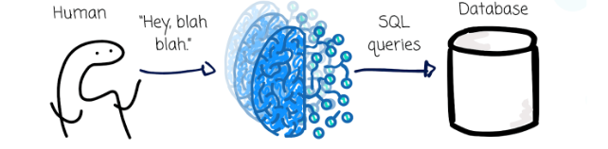
WHY TEXT-TO-SQL
왜 지금, Text-to-SQL인가
대시보드는 미리 만든 질문만 답한다. 유관 부서들은 모든 질문을 받아내지 못한다. 자연어 → SQL → 자연어 리포트가 그 사이를 메운다.
대시보드의 한계
SQL의 한계
Text-to-SQL의 약속
정해진 질문만
짤 줄 아는
사람만
자연어로 묻고
자연어로 받는다
☁ 클라우드 비용
⚠ 장애 운영
🔒 보안 알림
💸 자원 낭비
"이번 달 비용 프로젝트별로 정리해 줘"
"대형팝 장애가 가장 많은 팀은?"
"최근 위험률, 부서별 담당 설명"
"거의 안 쓰는데 비용 나가는 서비스는?"
Notes:
그렇다면 왜 지금 Text-to-SQL이 중요한 대안으로 떠오르는지 설명드리겠습니다.
기존 대시보드는 정해진 질문에만 답할 수 있고, 새로운 질문에는 추가 비용과 시간이 필요합니다.
또한 SQL은 전문 인력만이 다룰 수 있어 데이터 접근에 항상 전문가의 개입이 필요했고, 그렇기에 많은 요청이 소수의 인력에게 몰리기도 했습니다.
Text-to-SQL은 이러한 한계를 극복하고, 담당자가 쉽고 빠르게 자연어로 질문하여 실시간으로 답을 얻을 수 있게 합니다.
예를들어 클라우드 비용 분석, 장애 운영 현황 파악, 보안 알람 해석, 자원 낭비 탐지 등 다양한 비즈니스 시나리오에서 Text-to-SQL은 해당 데이터에 접근이 가능한 담당자라면, 즉각적인 인사이트를 제공할 수 있습니다.

Slide 5
SOLUTION OVERVIEW
한 문장이 리포트가 되기까지
8개의 핵심 분리 노드 — 한 번의 LLM 호출이 아니라, 각 단계가 자기 일만 한다.
0
1
2
3
4
5
6
7
입력 보안 게이트
Schema Discovery
Semantic Layer
SQL Generator
SQL Guard + RBAC
DB Executor
Report Writer
Observa- bility
→
→
→
→
→
→
→
세션·대화 이력
대상 테이블·컬럼 후보
업어·개념화
템플릿 or LLM
실행 전 검증
SQL로 실행
자연어 리포트
로그·감사 추적
01
02
03
사용자는 자연어로 쉽게 이해한다.
시스템은 각 단계를 본다
운영자는 흔적을 본다
SQL, 스키마, 권한 정책도 확인이 가능하다. 사용자는 자연어로 생성된 리포트와
AI가 리포트를 생성한 모든 과정을 볼 수 있다.
사용된 테이블과 SQL 쿼리까지도!
스키마 확인 → 의미 적용 → SQL 생성
→ 검증 → 실행 → 리포트, 단계마다 책임이 분리된다. 분업이 철저한 Agentic한 설계!
비용, 감사 로그, DB/권한 매트릭스, 차단된 요청까지 — 모두 화면에서 확인 가능.
(혁신금융서비스 실사 요건 참고하여 반영함)
Notes:
이제 사용자의 한 문장 질문이 최종 자연어 리포트가 되기까지 ONDOL 내부에서 어떤 복잡한 과정이 일어나는지 살펴보겠습니다.
ONDOL은 8개의 책임 분리 노드로 구성된 파이프라인을 통해 이 과정을 처리합니다. 각 단계는 독립적으로 자신의 역할을 수행하며, LLM 호출을 한 번에 몰아서 처리하는 것이 아니라 각 단계가 자기 일만 하도록 설계되었습니다.
사용자는 SQL이나 스키마 등의 모든 과정을 확인할 수 있으며 자연어 질문과 최종 리포트, 그리고 사용된 모든 스키마를 확인할수 있습니다.
시스템은 스키마 확인부터 의미 적용, SQL 생성, 검증, 실행, 그리고 리포트 작성까지 각 단계를 책임 분리하여 처리합니다.
그리고 최종적으로 DB 권한자 및 Text-To-SQL 운영자는 이 모든 과정의 비용, 감사 로그, DB/권한 메트릭스, 심지어 차단된 요청까지 화면에서 투명하게 확인할 수 있습니다.

Slide 6
AGENTIC FLOW · 실제 처리 순서
사용자 화면 속 5단계 처리
UI에서 실시간으로 표시되는 단계
예시 질문
"이번 달 클라우드 비용을 프로젝트별로 리포트로 정리해 줘"
1
데이터 구조 확인
관련 테이블 · 컬럼 · 데이터 후보를 먼저 본다 — 없는 컬럼을 상상하지 않기 위해
2
업무 의미 적용
사용자가 보는 답
"이번 달", "프로젝트별", "비용" 같은 표현을 Semantic Layer가 데이터 조건으로 번역
📊 자연어 리포트
3
SQL 생성
이번 달 클라우드 비용은 총 $184,200이며, 그 중 Insurance Core 프로젝트가 38%로 가장 큰 비중을 차지합니다…
프리셋이 있으면 검증된 템플릿 사용, 없으면 gpt-4.1-nano로 SELECT 생성
4
SQL 검증 + RBAC + DB 조회
SELECT-only, 실제 테이블 필수, 역할별 권한 확인 — 실행 전 차단
▸ 근거 데이터와 SQL 보기
5
최종 자연어 리포트 작성
결과값 기반 요약 · 상세 해석 · 다음 확인 포인트 — SQL은 접힌 영역에만 보존
REPORT READY
Notes:
사용자들은 자연어 질문과 최종 리포트만 보지만, 그 뒤에서는 5단계의 복잡한 처리가 실시간으로 이루어집니다.
이 파이프라인은 사용자가 던진 질문을 시스템이 어떻게 이해하고 처리하는지 투명하게 보여줍니다.
먼저, 시스템은 질문에 포함된 데이터 구조를 확인하여 환각을 방지합니다.
이어서, '이번 달'과 같은 업무 표현을 Semantic Layer를 통해 실제 데이터 조건으로 번역합니다.
다음으로, 최적의 SQL을 생성하고, 이 SQL은 실행 전에 SQL Guard와 RBAC를 통해 철저히 검증됩니다.
마지막으로, 검증된 SQL 실행결과를 바탕으로 최종 자연어 리포트를 작성하여 사용자에게 제공합니다.
이렇게 각 단계가 유기적으로 연결되어 사용자는 자연어만으로 원하는 정보를 얻을 수 있습니다.
하지만 문제가 있습니다 ‘이번 달' 같은 표현은 데이터베이스에 직접 존재하지 않습니다.
이런건 어떻게 해결할까요?

Slide 7
SEMANTIC LAYER · 번역 계층
"이번 달"은 DB에 없다
사람이 쓰는 업무 표현과, DB가 이해하는 컬럼·조건 사이의 번역
사용자 표현
Semantic 해석
SQL 조건
"최근"
최근 30일 또는 최신 month
submitted_at ≥ date('now','-30 days')
"위험률"
High risk 요청 비율
SUM(risk_level='High') / COUNT(*)
"클라우드 비용"
비용 예측/실적 데이터
cost_forecast.actual_cost
"프로젝트별"
부서/프로젝트 조인
JOIN departments USING(dept_id)
"거의 안 쓰는 서버"
낮은 CPU/MEM 사용률
cpu_util_pct < 20 AND mem < 30
"미해결 장애"
Open 또는 In Progress
status IN ('Open','In-Progress')
Semantic Layer가 없으면, LLM은 매번 "이번 달"을 다르게 해석한다!
Notes:
우리가 일상적으로 사용하는 '이번 달' 같은 표현은 데이터베이스에 직접적인 컬럼으로 존재하지 않습니다.
그래서, AI가 쉽게 컬럼을 해석할 수 있도록 Semantic layer가 적용이 되었는데요,
이 Semantic Layer는 사람의 업무 표현과 DB의 컬럼 및 조건 사이를 연결하는 핵심 브릿지 역할을 합니다.
이 레이어는 '최근 30일'이나 '위험률'과 같은 사용자 표현을 SQL 조건으로 정확하게 번역합니다.
(Metric Registry, Glossary, Join Paths, KPI Shortcuts, Live Schema와 같은 구성 요소들이 이 번역과정을 지원합니다.)
Semantic Layer가 없다면 LLM은 같은 질문에도 매번 다른 SQL을 생성할 수 있습니다.
코드로 이 번역 규칙을 고정함으로써, 우리는 일관되고 신뢰할 수 있는 결과를 보장합니다.
이러한 정교한 번역 과정은 Text-to-SQL을 실서비스에 적용하기 위한 필수적인 통제 중 하나입니다.

Slide 8
RBAC + SQL GUARD · 실행 전 차단
가짜 SQL은 DB에 닿기 전에 잡는다
🛡 SQL GUARD — VALIDATE_SQL()
👥 RBAC — 역할별 권한
✅ SELECT / WITH만 허용
역할
조회 가능 데이터
비용
DB 변경 가능 모든 키워드 거절
IT 관리자
전체 + 감사 + AI 비용
✓
🚫 DROP · DELETE · UPDATE · INSERT · ALTER 차단
파괴적 쿼리는 LLM이 생성해도 동과 못함
인프라 엔지니어
인프라·장애·변경·클라우드 비용
✓
📋 FROM / JOIN에 실제 테이블 필수
데이터 분석가
장애·보안·권한·KPI
✗
SELECT '보고서…' 같은 가짜 결과 차단
보안 운영
보안·장애·권한 요청·직원
✗
🔒 역할별 테이블 권한 확인
권한 없으면 DB 조회 전에 즉시 중단
아키텍트
기술검토·장애·인프라·부서
✗
👤 개인정보 마스킹
IT 직원
장애·기술검토 (기본)
✗
비권한 역할이면 이름, 이메일 자동 가림
Notes:
SQL은 정해진 쿼리인데, LLM은 할루시네이션 문제가 있고, 때문에 가짜 SQL을 만들 가능성이 높습니다.
이 문제를 방어하기 위해서 저희는 가짜 SQL이 데이터베이스에 도달하기 전에 이를 철저히 차단하는 강력한 방어 체계를 구축했습니다.
이는 SQL Guard의 핵심 기능입니다. 기본적으로 SELECT와 WITH 문만 허용하여 DB 상태를 변경할수 있는 모든 파괴적 명령을 원천 차단하고,
DROP, DELETE, UPDATE, INSERT, ALTER와 같은 명령은 LLM이 생성하더라도 실행 전 단계에서 필터링됩니다.
또한, FROM 및 JOIN 절에 사용된 테이블이 실제스키마에 존재하는지 강제 검증합니다.
사용자의 역할에 따라 테이블 권한을 확인하여 권한이 없는 쿼리는 즉시 중단됩니다.
개인정보 요청 시에는 자동으로 마스킹 처리하거나 조회를 제한합니다. 예를 들어, 데이터 분석가가 로그인하여 비용 관련 질문을 했을 때, 권한이 없는 테이블에 대한 접근은 SQL 실행 전에 즉시 차단됩니다.
이러한 통제는 데이터 무결성과 보안을 지키는 데 필수적입니다.

Slide 9
COST & AUDIT · 보이게 만든 운영
AI 비용은 측정하지 않으면 폭주한다
ONDOL은 "어떤 모델이 얼마를 썼는지" 모든 호출을 기록한다. 운영자는 이것을 화면에서 본다.
DEFAULT MODEL
PRESET SQL
TRACKED LOGS
gpt-4.1-nano
LLM 0회
3개
호출당 평균 ~$0.0002
자주 쓰는 리포트는 템플릿으로
api cost · audit · conversation
📋 모든 호출에 남는 것
🔍 감사 로그 — AUDIT_LOG
MODEL
TOKENS
LOGIN
data@ondol.demo · Data Analyst · 14:23:11
어떤 모델로 호출했는가
입력/출력 토큰 수
QUERY
"이번 달 클라우드 비용을 프로젝트별로…"
COST
FEATURE
BLOCK
cost_forecast — RBAC denied for role=data_analyst
USD 비용 (자동 환산)
SQL 생성 / 리포트 작성 등
QUERY
"미해결 장애가 가장 많은 팀은?"
ROLE
TIMESTAMP
어떤 역할이 호출했는가
일자별 추이 분석용
REPORT
8 rows returned · gpt-4.1-nano · $0.0003
Notes:
하지만 LLM은 할루시네이션만 통제해야하는게 아니라 비용 통제도 필수적이죠.
AI 비용은 측정하지 않으면 예상치 못하게 폭주할 수 있습니다. ONDOL은 모든 AI 호출과 그에 따른 비용을 상세하게 기록하고, 운영자가 이를 실시간으로 추적할 수 있도록 합니다. 저희는 기본 모델로 gpt-4.1-nano를 사용하며, 호출당 평균 비용을 투명하게 관리합니다. (이 부분은 추후 데모로 보여드릴게요)
또, 자주 사용하는 리포트는 프리셋 SQL 템플릿을 활용하여 LLM 호출을 0회로 줄여 비용을 절감합니다.
예를 들어, IT 관리자의 클라우드 비용 질문은 성공적으로 처리되고 비용이 기록되지만,데이터 분석가의 권한 없는 테이블 조회 시도는 RBAC에 의해 차단되어 비용이 발생하지 않습니다. 이러한 철저한 추적과 관리는 AI 서비스의 지속 가능한 운영을 가능하게 합니다.

Slide 10
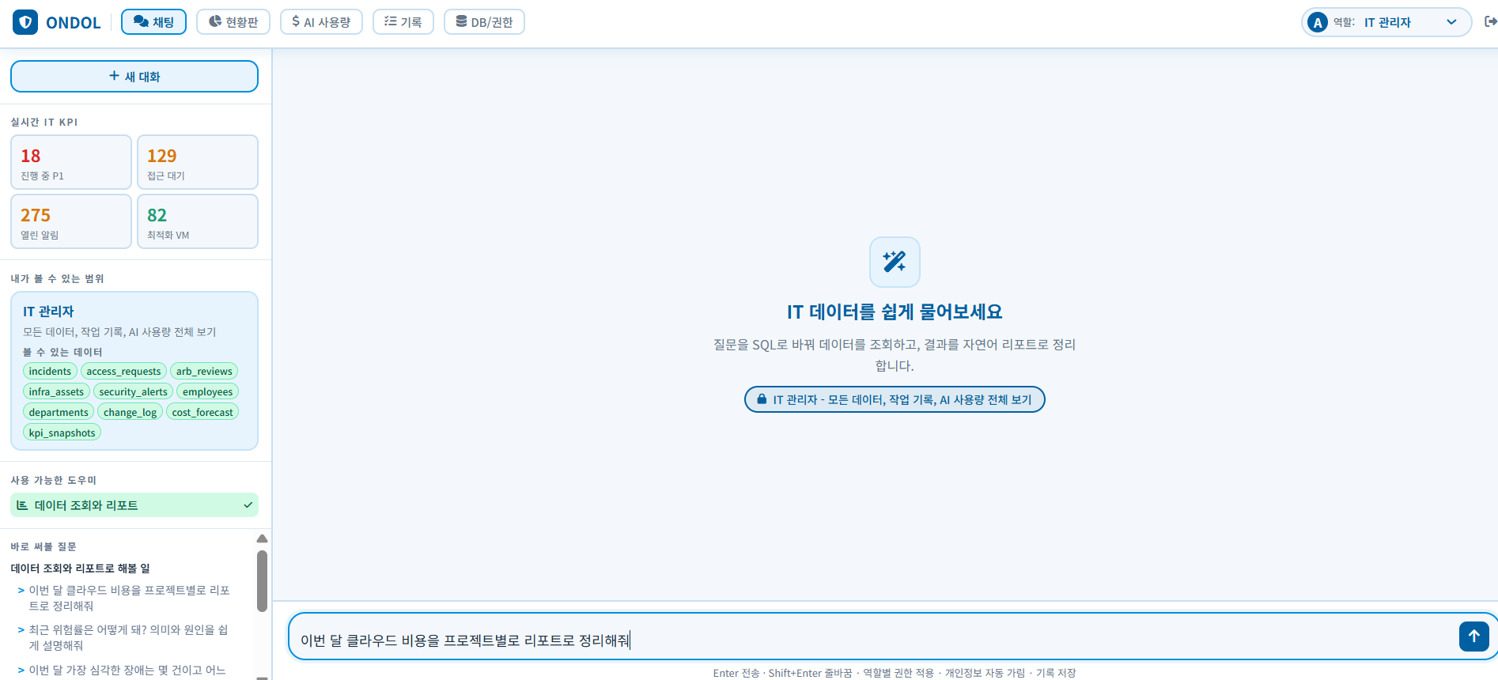
DEMO · 사용자 화면
[DEMO] 채팅 한 줄이 리포트가 된다
사용자가 보는 것은 자연어 질문창, 처리 단계, 그리고 자연어 리포트. SQL은 접힌 영역서 확인 가능!
이 화면에서 보여줄 것
채팅 화면 (메인)
채팅
현황판
AI 사용량
기록
DB/권한
1
추천 질문 클릭
역할별로 다른 추천 표시
2
실시간 처리 단계
구조 확인 → 의미 → SQL → 조회 → 리포트
3
컬러 SQL 코드 블록
생성된 SQL을 하이라이트로 표시
4
자연어 리포트 (메인)
요약 · 해석 · 다음 확인 포인트
5
근거 데이터 + SQL 접힘
표 · CSV 다운로드 · 간단 차트
6
호출 비용 카드 (관리자)
이번 달 클라우드 비용을 프로젝트별로 정리해줘
이번 답변에 든 비용을 즉시 표시
예시 질문:
이번 달 클라우드 비용을 프로젝트별로
최근 위험률, 의미와 원인 설명
미해결 장애가 가장 많은 팀
거의 안 쓰는데 비용 나가는 서버
Notes:
<데모로 보여주기>
보셨던 사용자 인터페이스의 핵심 구성 요소들을 좀 더 상세히 설명드리겠습니다.
저희는 실시간 처리 단계를 통해 시스템의 동작을 투명하게 공개합니다. 사용자는 구조 확인부터 리포트 생성까지의 과정을 눈으로 직접 확인할 수 있습니다.
최종적으로는 LLM이 생성한 자연어 리포트가 제공되며,
이는 단순한 데이터 나열을 넘어 비즈니스적 의미와 인사이트를 포함합니다. 또한, 투명성을 위해 생성된SQL 코드 블록과 원본 데이터 테이블을 제공하여, 사용자가 필요시 검증하고 추가 분석에 활용할 수 있도록 합니다.

Slide 11
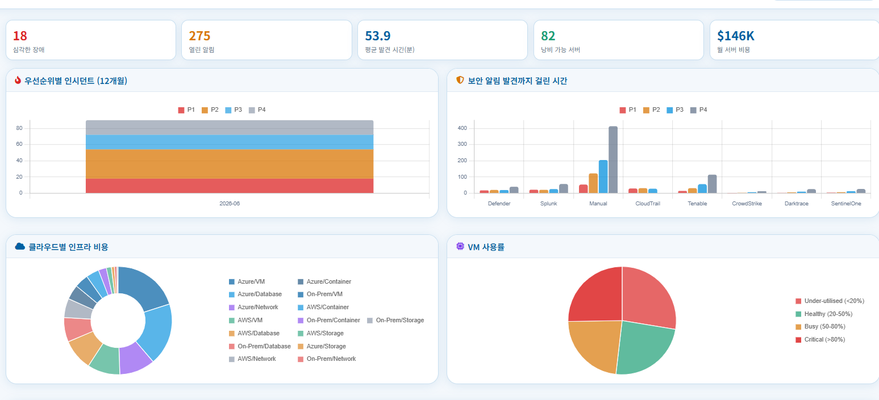
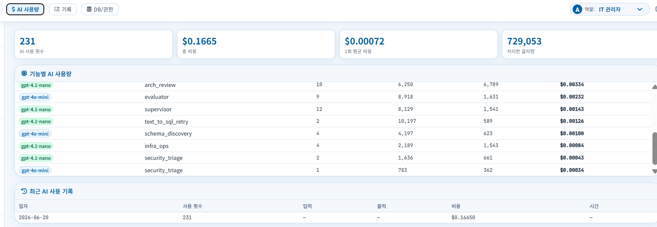
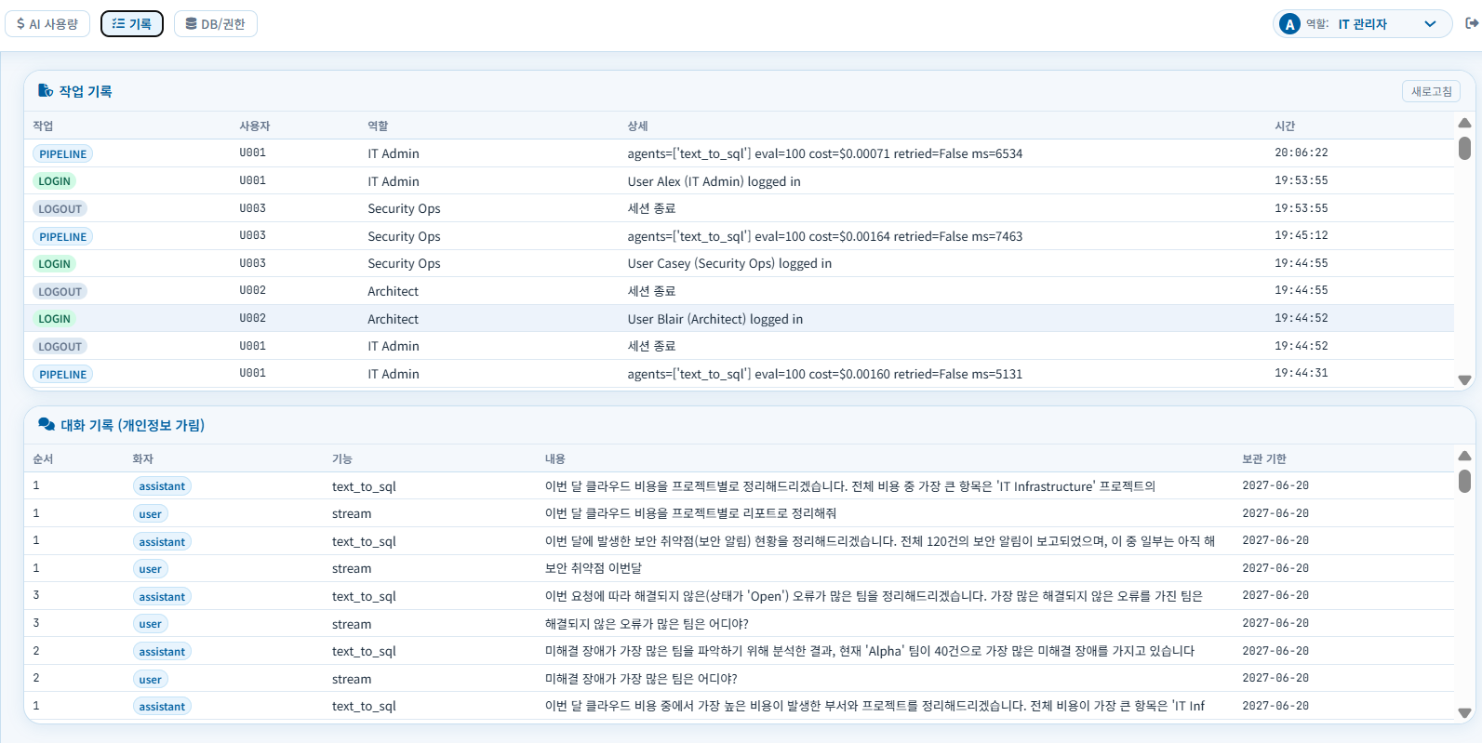
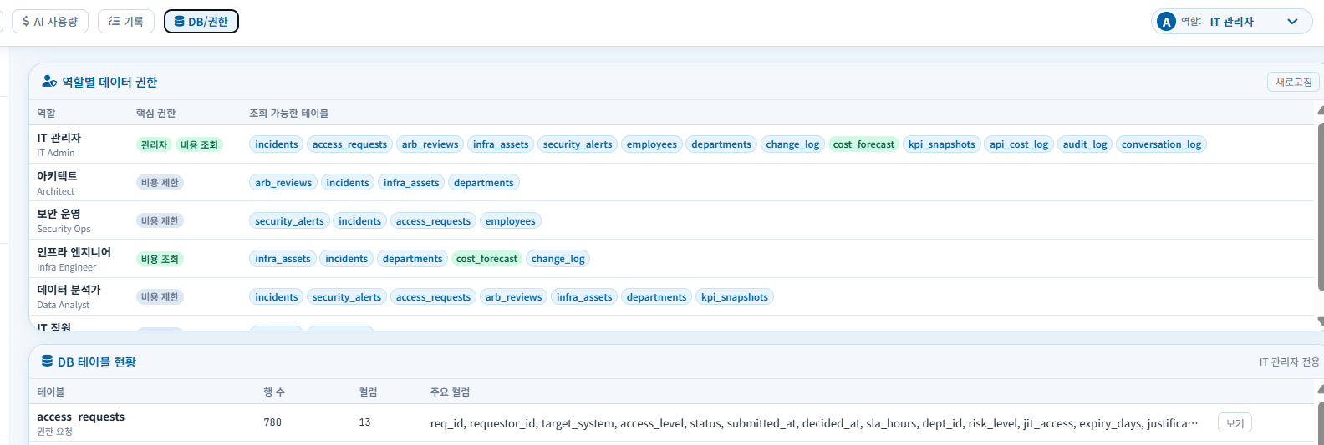
DEMO · 관리자 / 운영자 화면
[DEMO] 투명하게 모두 보인다!
IT 관리자는 4가지 운영 화면을 본다 — 비용, 감사, DB/권한, BI 현황판. 모두 같은 사이드바.
📊 BI 현황판
/api/bi/overview
$ AI 사용량
api_cost_log
18 진행 중 P1 129 접근 대기 275 열린 장애 82 최적화 VM → 우선순위별 인시던트 차트
231 AI 사용 수 $0.1665 총 비용 $0.00072 LB 평균 비용 729,053 처리 토큰 → 기능별 AI 사용량 표
📋 기록 / 감사 로그
audit_log + conversation_log
🗄 DB / 권한
/api/schema + /api/db/preview
PIPELINE / LOGIN / LOGOUT 이벤트 역할별 접근 기록 대화 기록 (개인정보 가림) → 1년 보관
역할별 데이터 권한 매트릭스 IT 관리자: 전체 테이블 접근 데이터 분석가: 제한적 접근 → 실시간 권한 확인
Notes:
<데모로 보여주기>
이제는 운영자 관점에서 ONDOL이 어떻게 '보이는' 데이터에이전트가 되는지 설명드리겠습니다.
IT 관리자는 BI 현황판, AI 사용량, 기록/감사 로그, 그리고 DB/권한 관리의 네 가지 핵심 운영 화면을 통해 시스템 전반을 파악할 수 있습니다.
이 통합된 대시보드는 시스템의 성능과 비용 효율성을 한눈에 파악하게 해줍니다.
특히, 모든 호출과 비용을 로깅하여 AI 비용 폭주를 방지하고, 감사 추적을 통해 보안과 규정 준수를 강화합니다.

Slide 12
DEMO SCENARIO · 같은 질문, 다른 역할
[DEMO] RBAC 작동하는 순간
같은 질문을 두 번 한다. 한 번은 IT 관리자로, 한 번은 데이터 분석가로. 결과가 다르다.
QUESTION "이번 달 클라우드 비용을 프로젝트별로 리포트로 정리해 줘"
A CASE A
✓ SUCCESS
B CASE B
→ BLOCKED
admin@ondol.demo · IT 관리자
data@ondol.demo · 데이터 분석가
① Schema Discovery — cost_forecast, departments
① Schema Discovery — cost_forecast 식별
② Semantic — 이번 달 = MAX(month), 프로젝트별 = JOIN dept
② Semantic — 동일 해석 적용
② SQL Generator — SELECT GROUP BY 생성
② SQL Generator — 동일 SQL 생성
✅ RBAC 통과 — cost_forecast 접근 권한 있음
🚫 RBAC 차단 — 실행 전 중단 DENIED role=data_analyst table=cost_forecast not in allowed_tables → audit_log INSERT (block 이벤트 기록)
⑤ DB 조회 — 12 rows × 4 cols
⑥ 자연어 리포트 작성 완료 총 $184,200 · Insurance Core 38% · 다음 확인…
Notes:
<데모로 보여주기>
이전 슬라이드에서 운영 관리의 중요성을 강조했습니다. 이제 ONDOL의 핵심 보안 기능 중 하나인RBAC, 즉 역할 기반 접근 제어가 실제로 어떻게 작동하는지 보여드리겠습니다. 동일한 질문이라도 사용자의 역할에 따라 접근 권한이 달라지며, 그 결과도 명확히 구분됩니다.
IT 관리자는 모든 데이터에 접근하여리포트를 성공적으로 생성하지만, 데이터 분석가는 특정 테이블에 대한 접근 권한이 없어 요청이 차단됩니다.
이는 민감한 데이터에 대한 접근을 통제하고, 보안 정책을 효과적으로 적용할 수 있음을 의미합니다. 다음 슬라이드에서는 ONDOL의 미래 로드맵과 발전 방향에 대해 말씀드리겠습니다.

Slide 13
ROADMAP · 해커톤 이후
ONDOL이 가는 곳
NOW — HACKATHON
Q3 2026
Q4 2026
VISION · 2027
Stage 1 Lightweight Demo
Stage 2 Enterprise DW 연결
Stage 3 운영 강화
Stage 4 → AI Platform과의 통합
✓ SQLite + Flask ✓ gpt-4.1-nano + 프리셋 ✓ 6개 역할 RBAC ✓ Semantic Layer
◦ MetLife Databricks 어댑터 ◦ 사내 SSO + LDAP RBAC 연동 ◦ Semantic Layer 확장 ◦ 부서별 추천 질문 큐레이션 ◦ 사내 BI 도구 임베드
◦ 멀티 모델 라우팅 (난이도별) ◦ 자동 회귀 평가 (SQL 정확도) ◦ 알림 / 스케줄 리포트 ◦ 외부 감사 보고서 자동 생성 ◦ Teams 채널 연동 등 (Copilot Studio 등 활용)
◦ LLM 대신 sLLM 등 사용 ◦ 클레임·언더라이팅 등 타 도메인으로 확장 (->현업) ◦ AI 통제 구조를 사내 표준으로
Notes:
만약 ONDOL이 해커톤 프로젝트를 넘어, MetLife의 핵심 AI 플랫폼으로 진화된다면,
Databricks 데이터 플랫폼 엔터프라이즈 데이터 웨어하우스와 연동하고, 사내 SSO 및 LDAP RBAC를 통합하여 보안과 접근성을 강화할 것입니다.
궁극적으로 ONDOL은 회사의 AI Platform/system과 연동하고, 또 클레임, 언더라이팅 등 다양한 현업 도메인으로 확장될 것입니다.

Slide 14
한 줄 요약
SQL을 대신 써주는 도구가 아니라,
의사결정을 돕는 데이터 에이전트.
ONDOL
01
02
03
사용자에겐 자연어 리포트
시스템엔 강력한 통제
미래는 MetIQ로 통합
SQL을 모르고도 데이터에 접근. 결과는 표가 아니라 의미가 담긴 글.
환각·권한·근거·설명·비용 — 모두 강제. "감사받을 수 있는" SQL.
독립 서비스가 아니라 MetLife AI 플랫폼의 안전 설계 모듈로 합류. (그러나 Databricks genie AI같은 솔루션도 좋은 대안!)
Notes:
ONDOL은 단순히 SQL을 대신 작성해 주는 도구가 아닙니다.
우리는 의사결정을 돕는 데이터 에이전트로서 세 가지 핵심 가치를 제공합니다.
첫째, 사용자에게는 자연어 리포트를 제공하여 SQL 지식 없이도 비즈니스적 의미가 담긴 데이터를 얻을 수 있도록 합니다.
둘째, 시스템 내부적으로는 강력한 통제를 적용하여 환각, 권한, 근거, 설명, 비용 측면에서 감사 가능한 SQL을 생성합니다.
셋째, ONDOL은 MetLifeAI 플랫폼인 MetIQ에 통합되어 사내 표준 안전 설계 모듈로서 그 역할을 확장할 것입니다.

Slide 15
DEMO

Slide 16
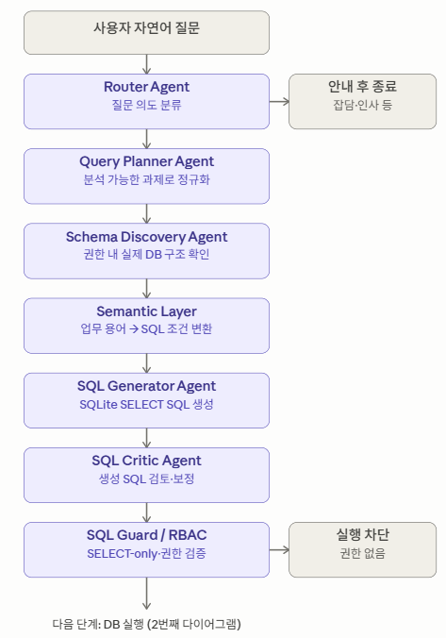
Appendix.
(1) 질문 이해 → SQL 생성·검증
보라색은 LLM 에이전트가 처리하는 단계, 회색은 진입점·분기 종료점 .
Router(high-cost LLM)에서 데이터 질문이 아니면 SQL을 만들지 않고 바로 종료하고, RBAC Guard에서도 권한이 없으면 DB 실행 전에 차단.
검증을 통과한 SQL만 다음 단계로 넘어감.
여기서 Router는 가장 핵심적인 역할인 의도 분류를 하기 때문에 가장 고성능의 LLM을 사용.

Slide 17
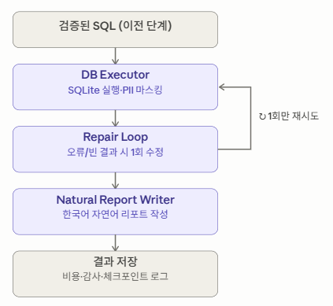
Appendix.
(2) DB 실행 → 리포트 작성 → 저장
검증된 SQL 실행
실행 후 오류나 빈 결과가 나왔을 때 1회만 재시도하는 Repair Loop가 포함된다.

Slide 18
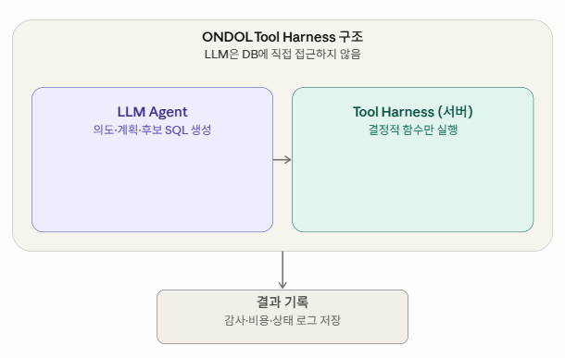
Appendix.
(3) ONDOL Tool Harness
LLM 에이전트는 SQL이나 결과를 직접 만지지 않고, "의도·계획·후보 SQL·리포트 초안" 같은 구조화된 출력만 내놓음
실제 DB 접근이나 검증처럼 부작용이 있는 작업은 전부 서버 쪽 결정적 함수가 대신 실행함.
Tool Harness에 등록된 실제 함수는 6개:
validate_sql (SELECT-only·위험 키워드·권한 검증)
execute_sql (검증된 SQL만 실행),
sql_repair (1회 한정 수정)
mask_result_pii (개인정보 마스킹)
log_api_cost (토큰·비용 기록)
checkpoint_state (AgentState 단계별 저장)
이 구조 덕분에 LLM의 권한이 항상 서버 코드로 제한된다.

Slide 19
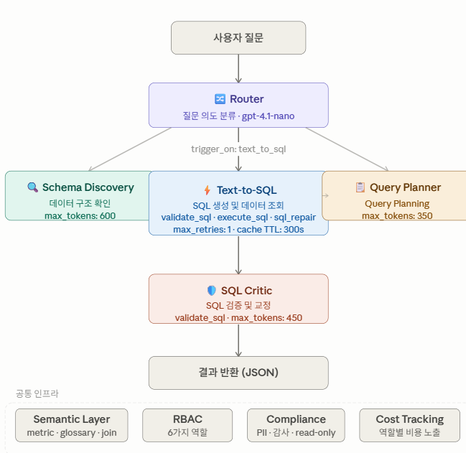
Appendix.
(4) Multi-Agent Orchestration
Router - 사용자의 의도 분류 / 에이전트 호출 결정
Schema Discovery - Text-to-SQL이 실행되기 전, 접근 가능한 테이블·컬럼 구조 확인 -> 컨텍스트로 전달
Query Planner - 복잡한 질문을 사전에 분해·계획하는 역할. 결과를 Text-to-SQL에게 전달
Text-to-SQL — 핵심 Agent. validate_sql로 구문·권한을 검사하고, execute_sql로 실제 SQLite 쿼리를 실행. 오류 시 sql_repair로 1회 재시도.
SQL Critic - (비판가) Text-to-SQL이 만든 SQL을 독립적으로 재검토·교정. validate_sql을 직접 호출해 이중 검증.

